Slide 1


Slide 2

I. PADRES ENFOCADOS

Slide 3
“Vivió Enoc sesenta y cinco años, y engendró a Matusalén. Y caminó Enoc con Dios, después que engendró a Matusalén, trescientos años, y engendró hijos e hijas. Y fueron todos los días de Enoc trescientos sesenta y cinco años. Caminó, pues, Enoc con Dios, y desapareció, porque le llevó Dios. Vivió Matusalén ciento ochenta y siete años, y engendró a Lamec”
(Génesis 5:21-25).

Slide 4
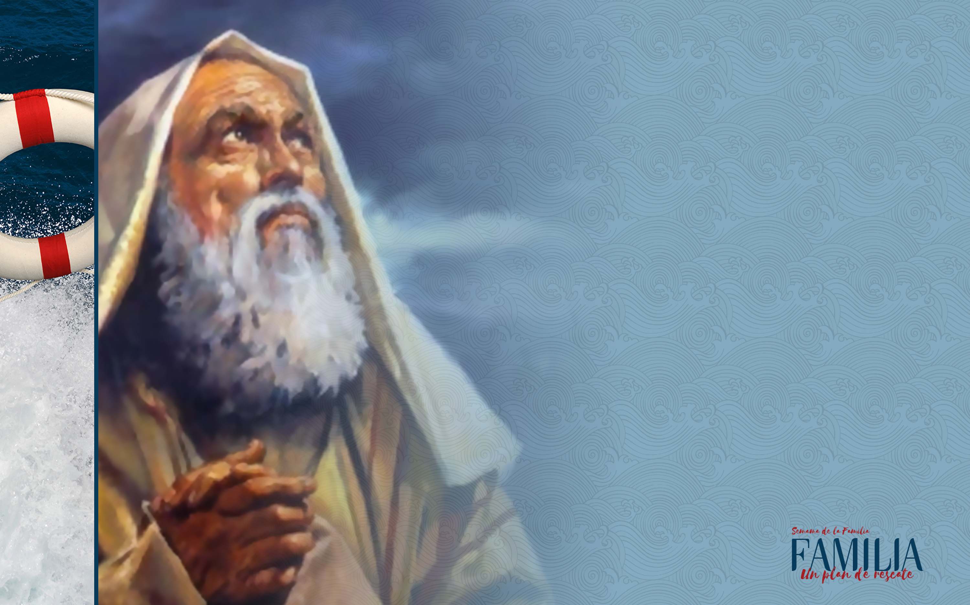
Enoc, es un personaje bíblico del cual hay pocas referencias, sin embargo, con un ejemplo del cual hay algunas cosas que podemos aprender.

Slide 5
El texto bíblico dice que después de engendrar a Matusalén, “caminó con Dios” 300 años. Evidentemente la paternidad hizo un “clic” en su vida personal y su vida espiritual.

Slide 6
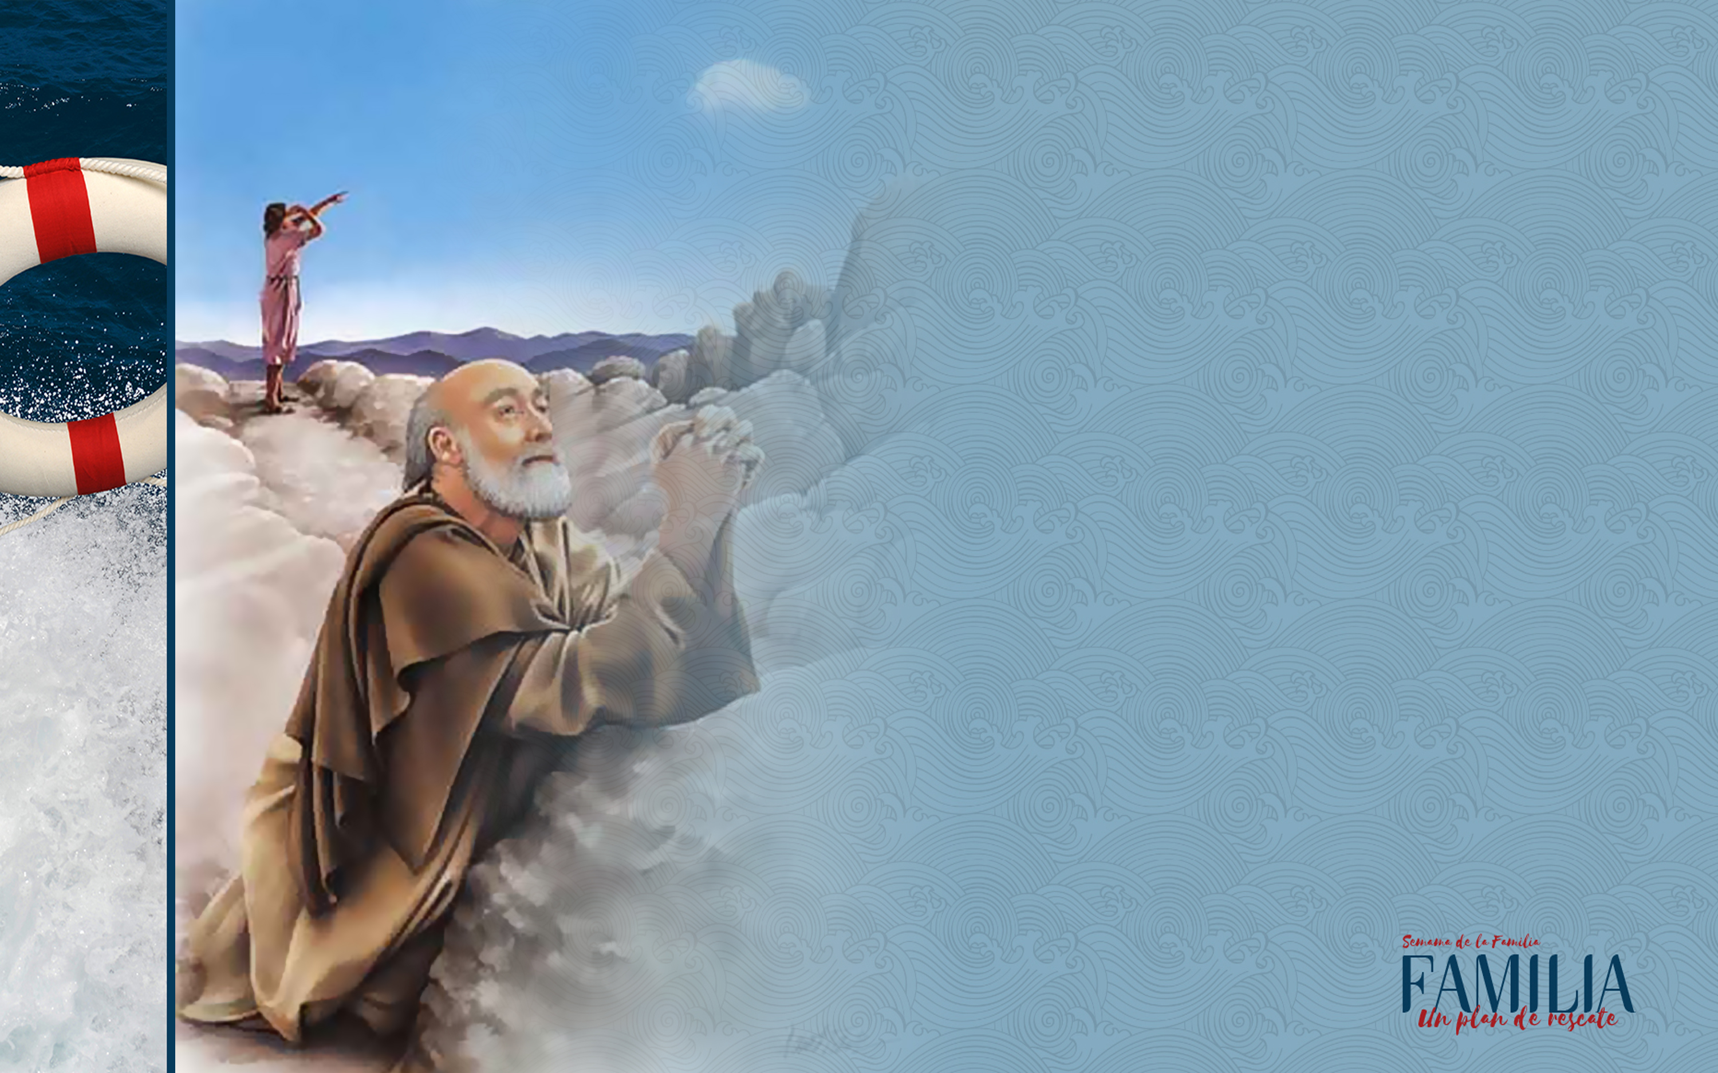
Su vida fue una constante de comunión con Dios y este ejemplo fue un legado para su hijo. Matusalén fue el primogénito de Enoc. Su nombre era una profecía viviente.

Slide 7
“De éstos también profetizó Enoc, séptimo desde Adán, diciendo: He aquí, vino el Señor con sus santas decenas de millares, para hacer juicio contra todos, y dejar convictos a todos los impíos de todas sus obras impías que han hecho impíamente, y de todas las cosas duras que los pecadores impíos han hablado contra él. Estos son murmuradores, querellosos, que andan según sus propios deseos, cuya boca habla cosas infladas, adulando a las personas para sacar provecho”
(Judas 1:14-16).

Slide 8
Judas nos da algunas características sobre Enoc que vale la pena resaltar:
Fue un profeta para su tiempo.
Tenía un mensaje para su época.
Su vida fue una advertencia para los de su época.
No tuvo miedo de vivir del lado de la verdad.
Su vida fue un ejemplo.

Slide 9
II. PADRES QUE MARQUEN UNA DIFERENCIA

Slide 10
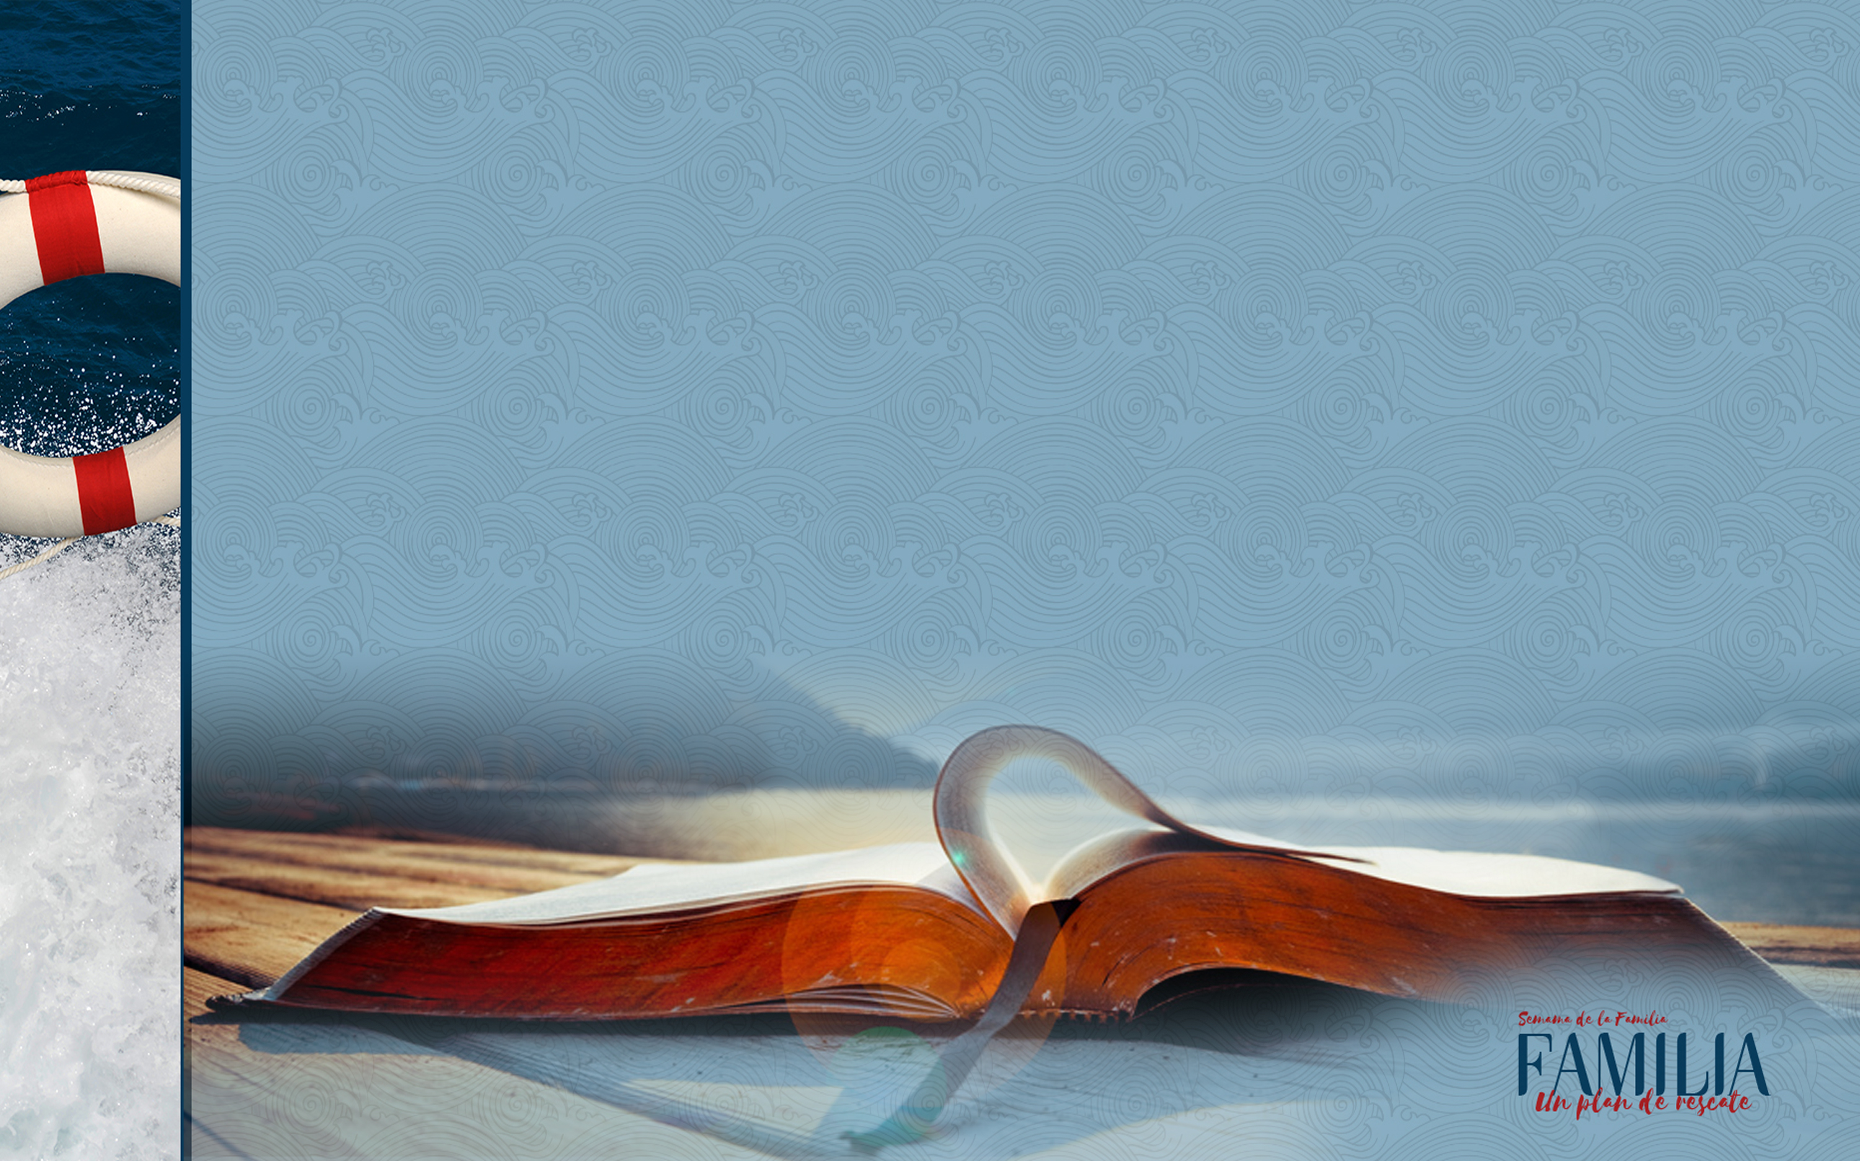
“Por la fe Enoc fue traspuesto para no ver muerte, y no fue hallado, porque lo traspuso Dios; y antes que fuese traspuesto, tuvo testimonio de haber agradado a Dios” (Hebreos 11:5).

Slide 11
“Enoc caminó con Dios trescientos años antes de ser trasladado al cielo y la condición del mundo no era entonces mucho más favorable para lograr la perfección del carácter cristiano que en estos días. ¿Cómo caminó Enoc con Dios? Educó su mente y su corazón para sentir que siempre estaba en la presencia de Dios, y cuando lo invadía la incertidumbre elevaba su oración solicitando la protección divina. Rehusó seguir cualquier curso de acción que agraviara a Dios. Mantuvo al Señor constantemente ante sí. Bien podía orar: “Enséñame tu camino, para no errar. ¿Qué quieres de mí? ¿Qué he de hacer para honrarte, oh Dios mío?” (CT, 45).

Slide 12
Más allá de la época que le tocó vivir, el pecado que reinaba, la vida de Enoc marcó una diferencia. Por esa razón fue el único ser humano que se tiene registro que fue traspuesto. No murió, fue llevado por Dios, porque caminó por fe.

Slide 13
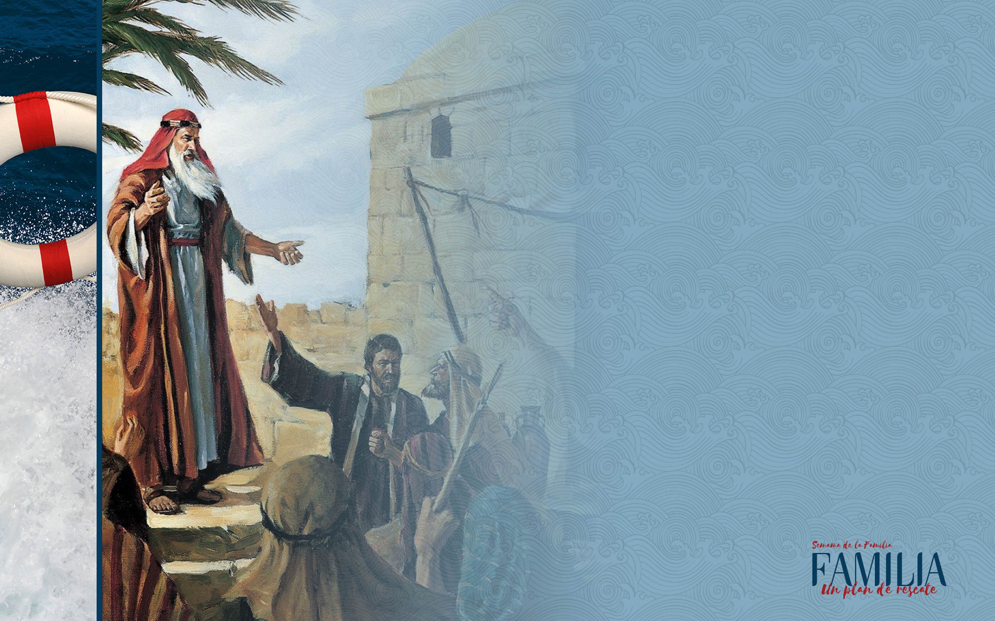
Enoc fue un padre ejemplar, un súper padre. Fue un ejemplo a ser seguido. Dejó un legado. El legado que su hijo seguiría, porque él sería la persona que anunciaría la llegada de los juicios de Dios a los ante-diluvianos.

Slide 14
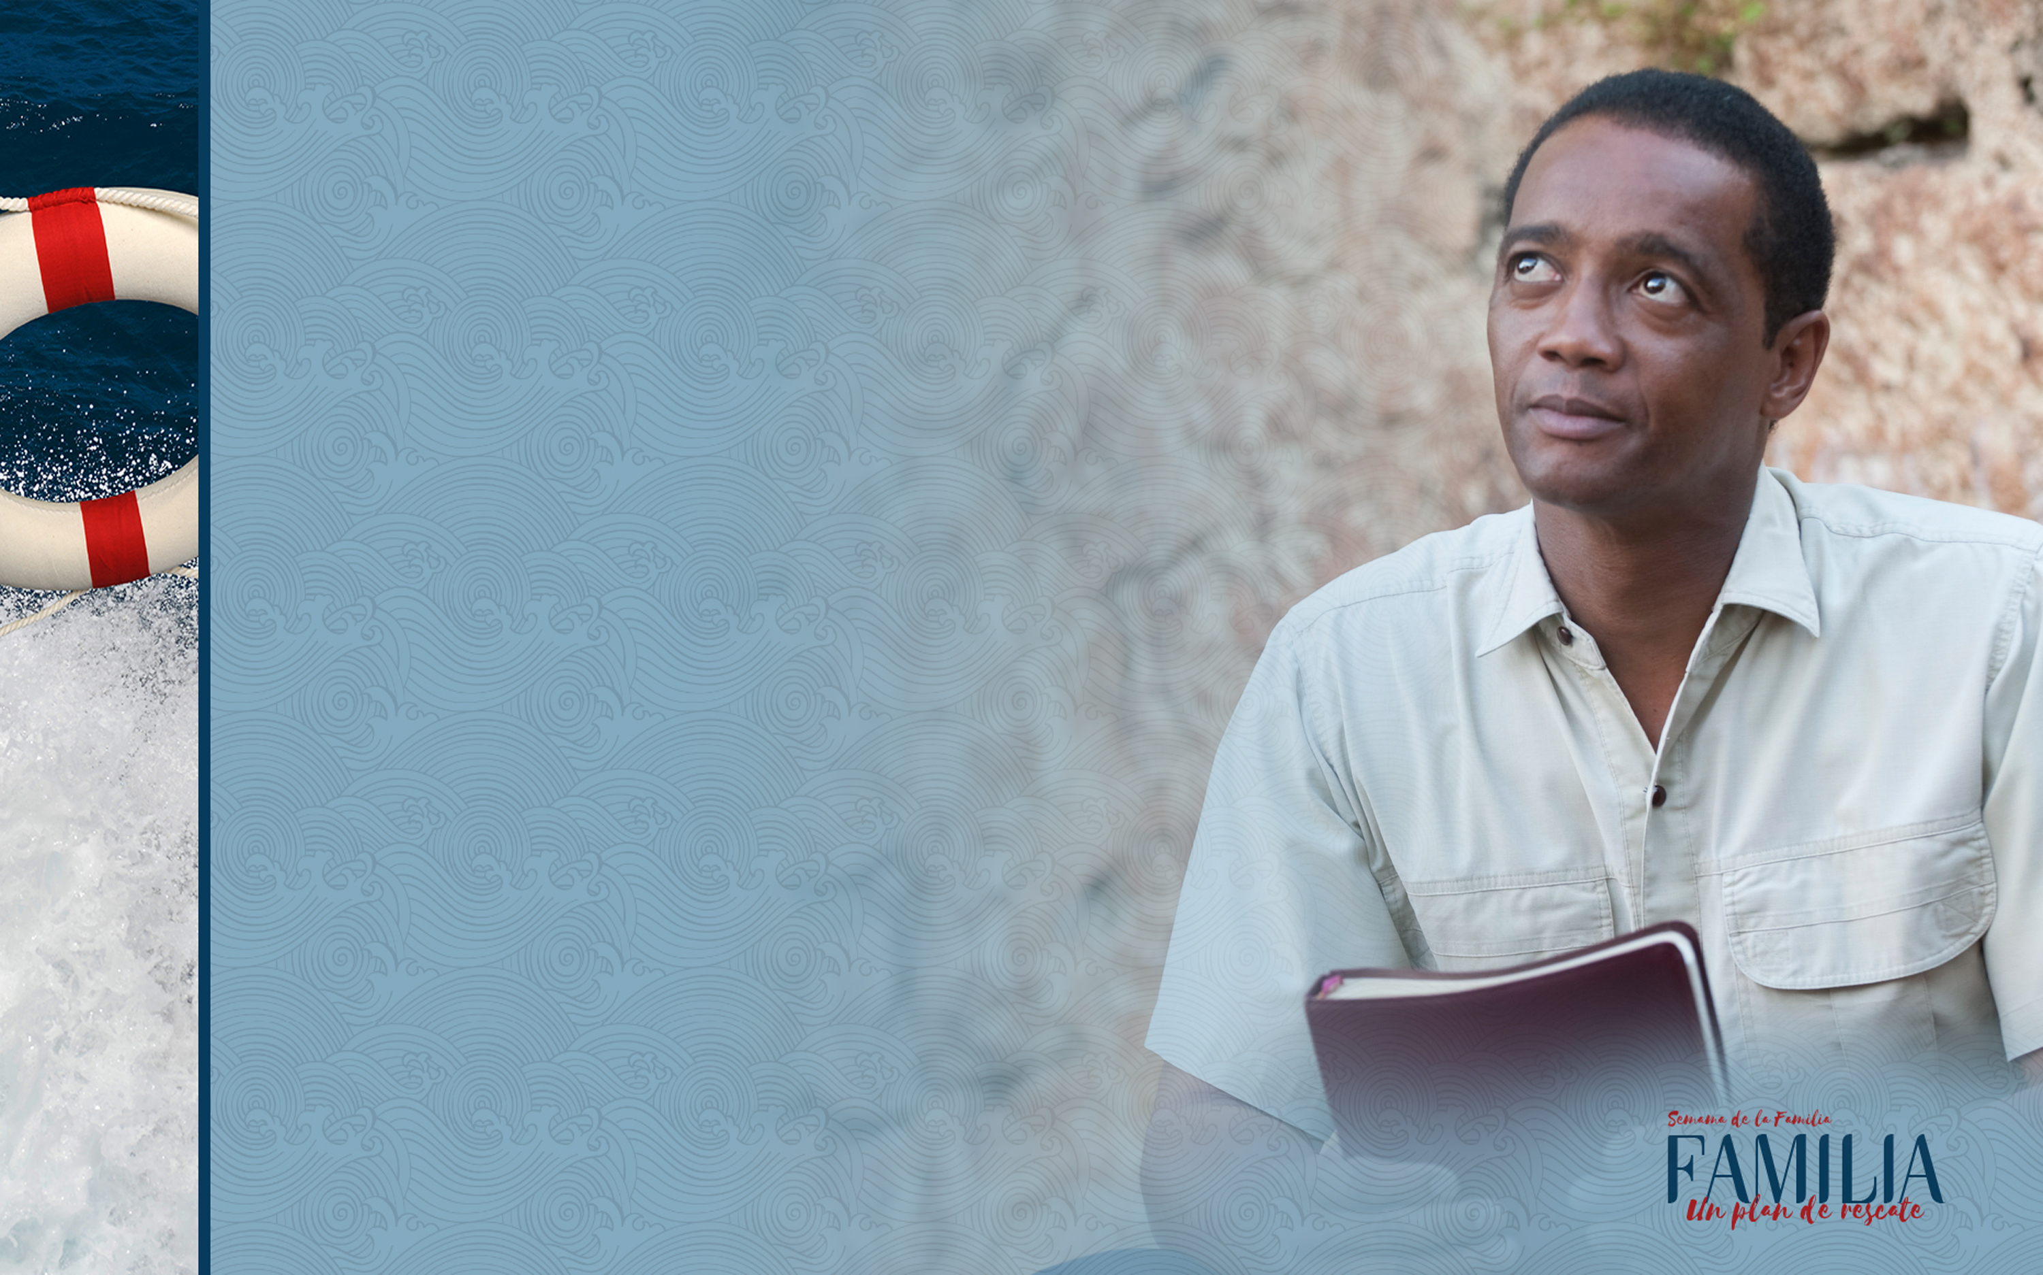
Personas que tengan como principal propósito agradar a Dios y sólo a Dios con su manera de actuar y ser. Repito: ejemplos a ser seguidos.

Slide 15
La verdadera religión es la que se transmite a los hijos con el ejemplo. Debemos dedicar, hoy más que nunca nuestro tiempo a tener un encuentro personal con Cristo que transforme nuestras vidas. Es tiempo de caminar con Dios diariamente.

Slide 16

Dedícales tiempo a tus hijos. Debes asumir la responsabilidad de ser ejemplo, de andar con Dios de tal manera que ellos sepan que tienen un padre, una madre que entiende el plan de Dios para sus vidas y las de sus familias.

Slide 17
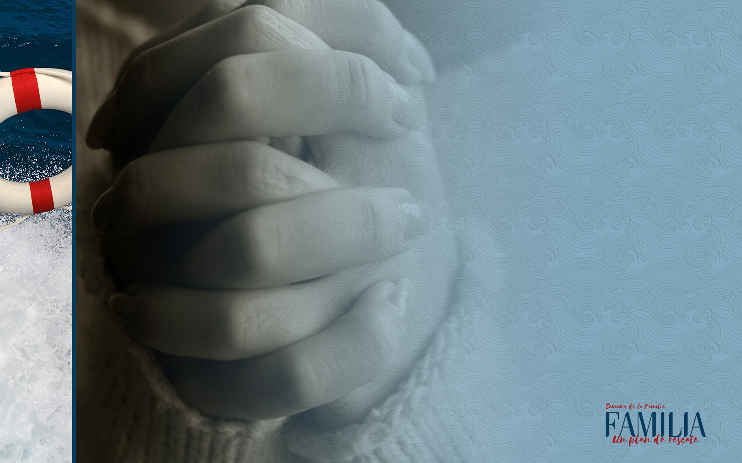
Ora con y por tus hijos esta es la única manera de mantenerlos a salvo de las acechanzas del enemigo de Dios. Necesitamos levantar un cerco de protección diario a través de la oración para que nuestra familia sea ese lugar de rescate, ese ambiente seguro que Dios quiere para tus hijos.

Slide 18
Vivimos en un mundo peligroso y como padres necesitamos asumir nuestra responsabilidad de ser ejemplos de relación con Dios y oración.

Slide 19
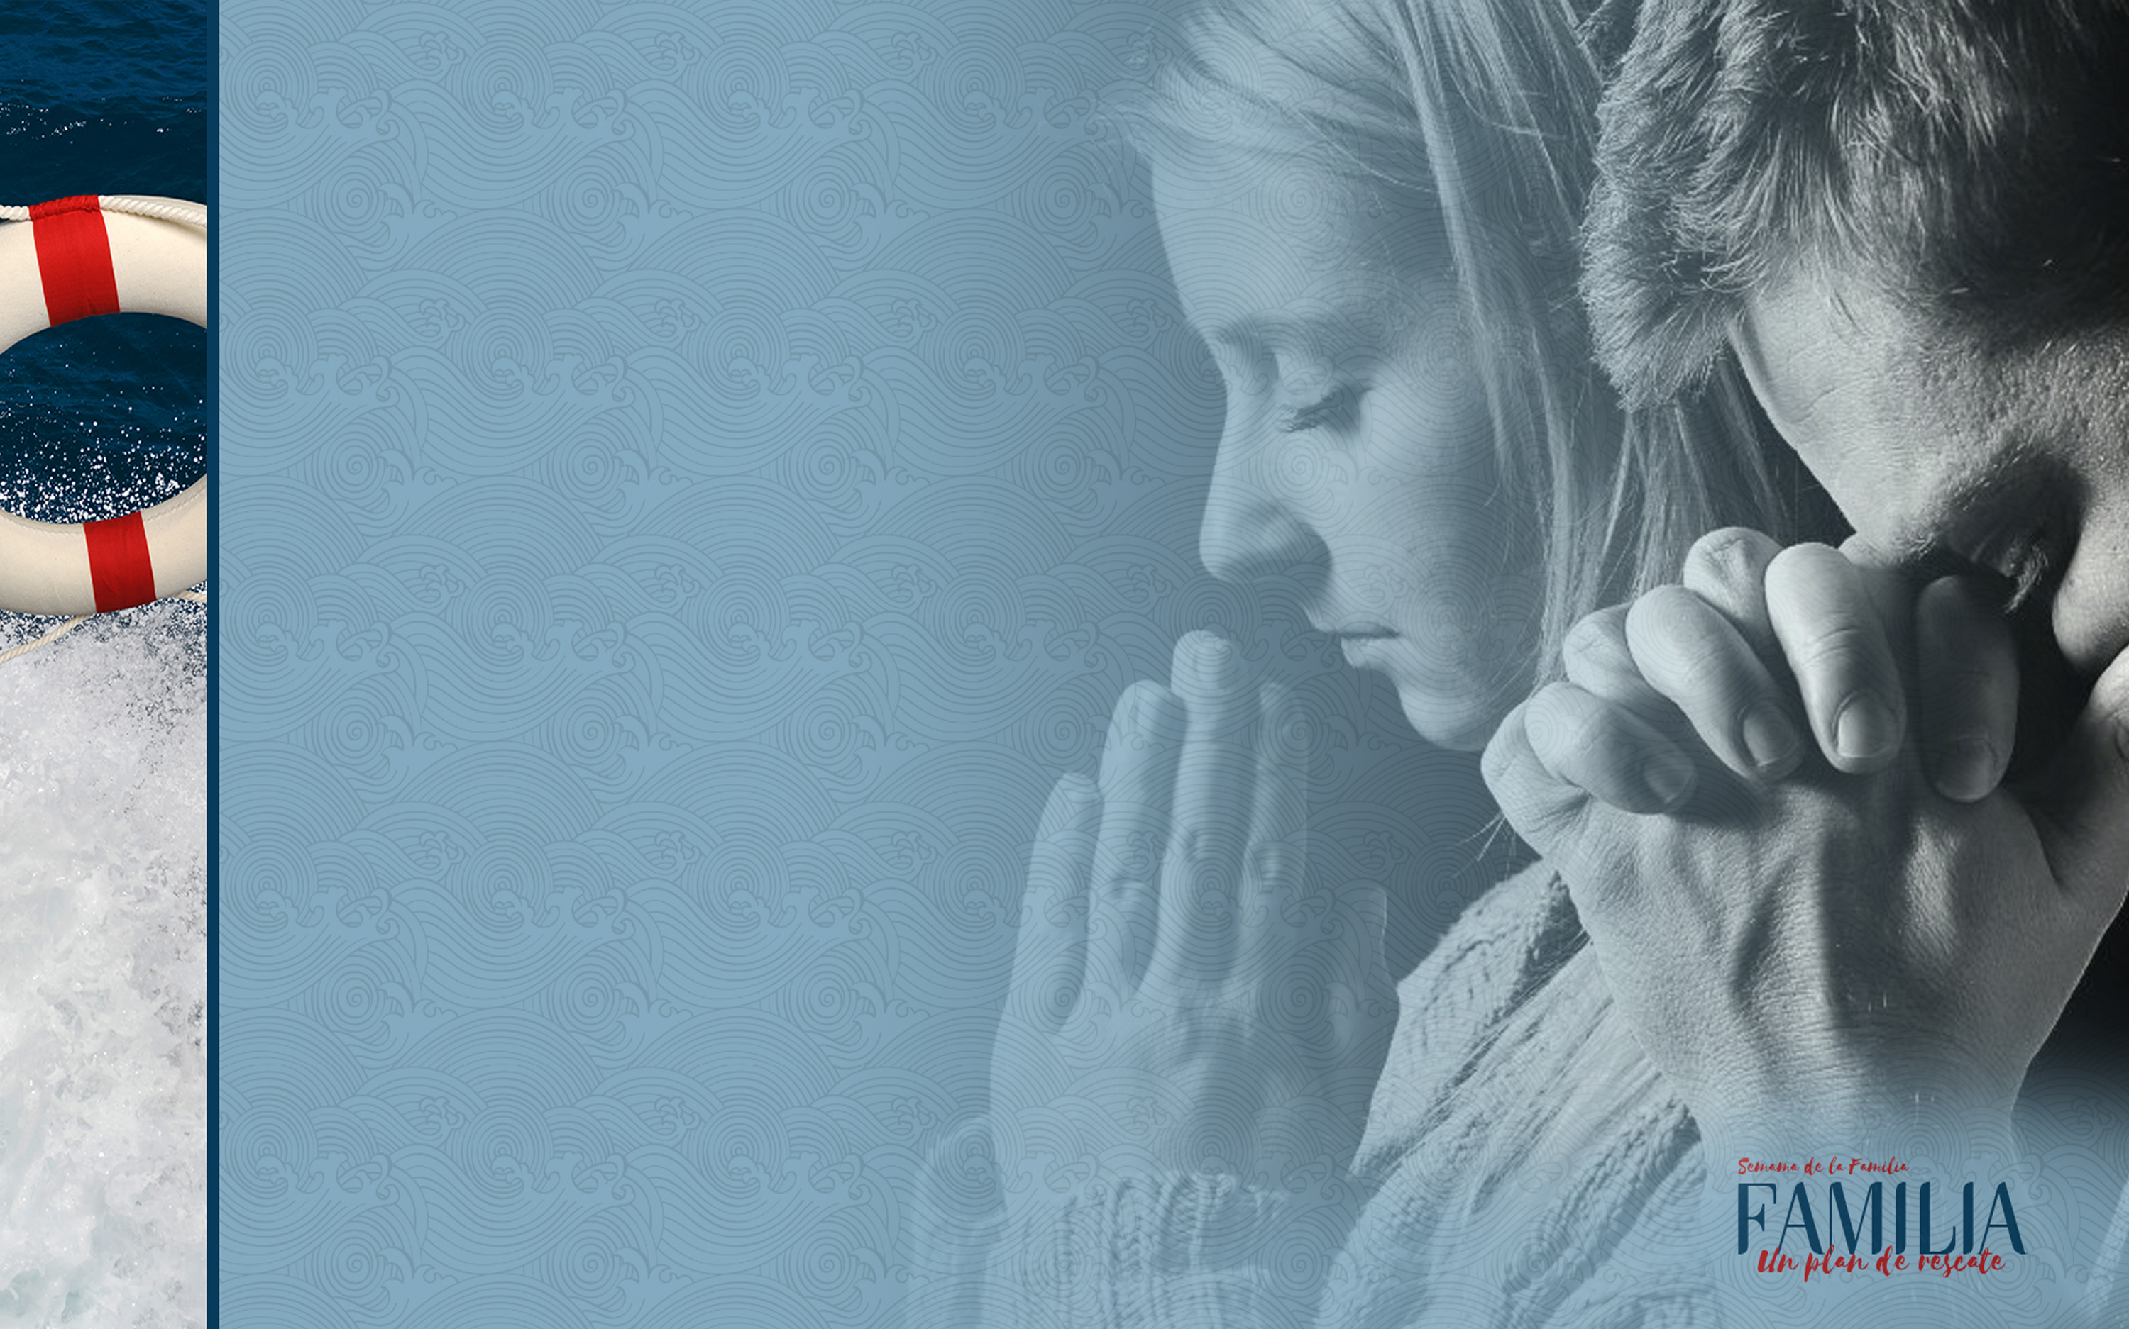
Dios llama a padres y madres para que sean radicalmente consagrados y que sean ejemplos de obediencia para que sus hijos también sean obedientes. (Apocalipsis 2:10 / 12:17 )

